Slide 1


HỆ THỐNG
QUẢN LÝ DỰ TOÁN

Slide 2
Sự cần thiết
VĂN BẢN – CÔNG VĂN
01 WEBSITE DUY NHẤT
EXCEL
THƯ ĐIỆN TỬ
Hiện trạng
Sử dụng website quản lý
Làm việc trên công cụ Excel nên khó TH
Theo dõi tiến độ, báo cáo chưa kịp thời.
Các thông tin báo cáo, tổng hợp dự toán,
thanh toán chưa được nhiều chiều.
Theo dõi chi tiết đến các dự án, công trình
, gói thầu gặp nhiều khó khăn
Theo dõi tiến độ, báo cáo kịp thời BLĐ
Các thông tin báo cáo, tổng hợp dự toán,
thanh toán theo các quyết định, đơn vị,
theo nguồn,…
Theo dõi được chi tiết đến chương loại
khoản mục, ủy nhiệm chi,…
3T – Software Solution

Slide 3
CHỨC NĂNG HỆ THỐNG
Quản lý nguồn Vốn Ngân sách nhà nước
1- Quản lý công tác giao kế hoạch
2- Quản lý công tác giao vốn
3- Quản lý công tác giải ngân
4- Báo cáo
- Báo cáo giao kế hoạch
- Báo cáo Giao vốn
- Báo cáo Tiến độ giản ngân của Tổng cục
- Danh sách các đơn vị cập nhật thông tin
Quản lý nguồn Vốn Quỹ bảo trì đường bộ
1- Tổng hợp báo cáo quyết toán vốn ngân sách
- Báo cáo của đơn vị
- Báo cáo của Tổng cục
2- Tổng hợp báo cáo quyết toán Qũy bảo trì đường bộ
- Báo cáo của đơn vị
- Báo cáo của Tổng cục
Website
QLDT
1- Quản lý công tác giao kế hoạch
2- Quản lý công tác giải ngân
3- Báo cáo:
- Báo cáo giao kế hoạch
- Báo cáo tiến độ giải ngân của đơn vị
- Báo cáo tiến độ giải ngân của tổng cục
- Danh sách các đơn vị cập nhật thông tin
Tổng hợp báo cáo quyết toán
Quản trị hệ thống & Danh mục chung
1- Danh mục công trình, quốc lộ, đơn vị
2- Danh mục quyết định, dự án, gói thầu
3- Quản lý nhóm người dùng, người dùng, phân quyền hệ thống

Slide 4





Lợi ích
Thông tin 360 độ và minh bạch về các đơn vị
Lãnh đạo
Kiểm soát được thông tin dự toán, giao vốn, giải ngân của từng đơn vị
Xem được các báo cáo tổng hợp nhanh chóng, chính xác, mọi lúc, mọi nơi
Có thể giám sát từ xa
3 T – Software Solution
Notes:
Kết quả nghiên cứu do Symantec công bố cho thấy 59% nhân viên nghỉ việc hoặc bị đề nghị thôi việc đang ăn trộm dữ liệu, dù 79% trong số đó biết họ không được phép và cũng chỉ 15% các tổ chức tiến hành kiểm tra lại các văn bản bị đánh cắp.

Slide 5





Lợi ích (tiếp) ?
Giảm thời gian nhập liệu và tổng hợp báo cáo
Giảm công việc giấy tờ
Chuyên viên
Dễ dàng xuất dữ liệu để tổng hợp theo y/c BLĐ
Theo dõi được lịch sử công việc
3T – Software Solution
Notes:
Kết quả nghiên cứu do Symantec công bố cho thấy 59% nhân viên nghỉ việc hoặc bị đề nghị thôi việc đang ăn trộm dữ liệu, dù 79% trong số đó biết họ không được phép và cũng chỉ 15% các tổ chức tiến hành kiểm tra lại các văn bản bị đánh cắp.

Slide 6




Ưu điểm hệ thống QLDT
1
Sử dụng công nghệ web cho phép làm việc mọi lúc – mọi nơi
2
Phần mềm linh hoạt – có thể thay đổi nghiêp vụ theo yêu cầu
3
Giao diện đơn giản – dễ sử dụng
4
Cơ chế phân quyền và bảo mật đa dạng
3T – Software Solution

Slide 7


Mô hình hoạt động
HỆ THỐNG QLDT
Lập danh sách đơn vị, phân quyền đơn vị
Báo cáo kiểm soát toàn quốc
CHUYÊN VIÊN
Phân hệ quản lý nguồn vốn ngân sách nhà nước
Phân hệ quản lý nguồn vốn quỹ bảo trì đường bộ
Các báo cáo
LÃNH ĐẠO
Cập nhật thông tin dự toán, giao vốn,
tình hình giải ngân
Phân hệ tổng hợp báo cáo quyết toán
Phân hệ quản trị hệ thống & danh mục chung
Báo cáo kiểm soát của đơn vị
CÁC CỤC, SỞ GTVT, BAN QUẢN LÝ, TRƯỜNG,…
3T – Software Solution

Slide 8
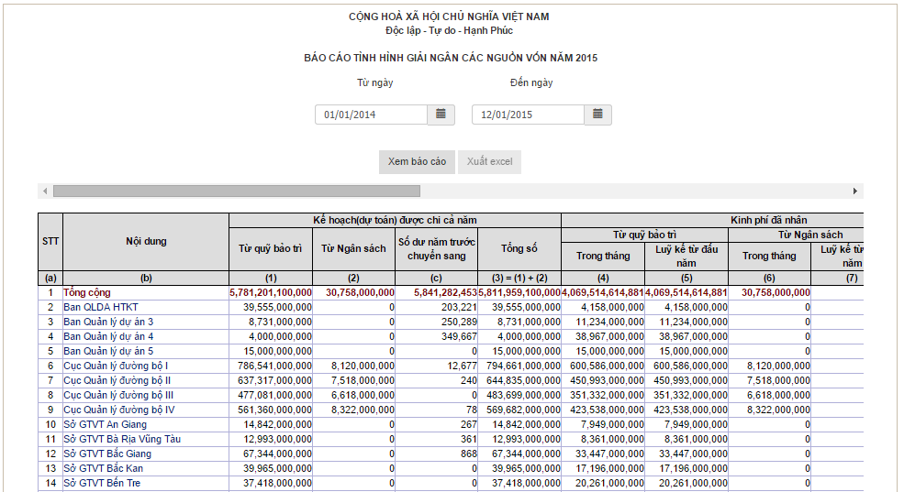
Xem màn hình demo (1)
Màn hình Báo cáo giải ngân các nguồn vốn (Báo cáo tổng cục)
3T – Software Solution

Slide 9
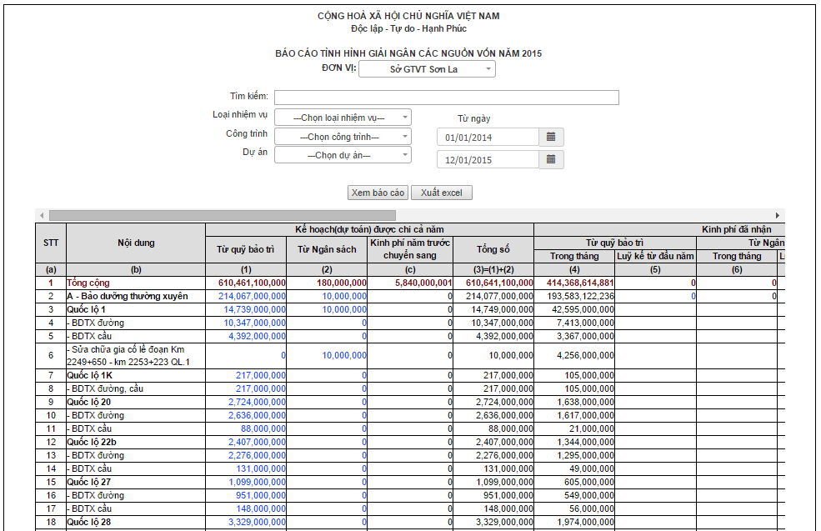
Xem màn hình demo (2)
Màn hình Báo cáo giải ngân các nguồn vốn (Báo cáo đơn vị)
3T – Software Solution

Slide 10
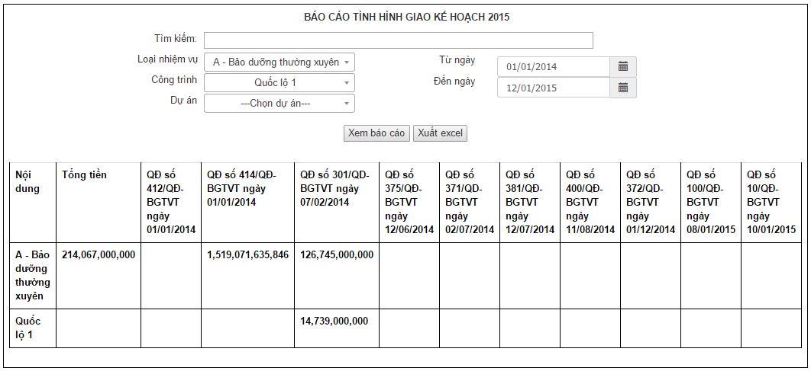
Xem màn hình demo (3)
Màn hình Báo cáo tình hình giao kế hoạch
3T – Software Solution

Slide 11
MỘT SỐ VẤN ĐỀ
Công ty chưa làm đúng tiến độ cam kết
Công ty Chưa báo cáo BLĐ kịp thời về tiến độ.
Nghiệp vụ quản lý dự toán Tổng cục phức tạp và mở rộng trong quá trình khảo sát
Các mẫu chứng từ tại đơn vị chưa đầy đủ nên việc khảo sát gặp nhiều khó khăn
Các mẫu báo cáo từ đơn vị gửi Tổng cục định dạng dữ liệu chưa đồng nhất
Mẫu báo cáo động cả dòng và cột nên việc xây dựng chương trình mất nhiều thời gian để đáp ứng được yêu cầu của Tổng cục
3T– Software Solution

Slide 12

Kết thúc
Xin chân thành cảm ơn !
3T – Software Solution

